Slide 1

第五章 虚 拟 存 储 器
5.1 虚拟存储器概述
5.2 请求分页存储管理方式
5.3 页面置换算法
5.4 “抖动”与工作集
5.5 请求分段存储管理方式
习题

Slide 2
5.1 虚拟存储器概述
第四章所介绍的各种存储器管理方式有一个共同的特点，即它们都要求将一个作业全部装入内存后方能运行。于是，出现了下面这样两种情况：
(1) 有的作业很大，其所要求的内存空间超过了内存总容量，作业不能全部被装入内存，致使该作业无法运行；
(2) 有大量作业要求运行，但由于内存容量不足以容纳所有这些作业，只能将少数作业装入内存让它们先运行，而将其它大量的作业留在外存上等待。

Slide 3
5.1.1 常规存储管理方式的特征和局部性原理
1. 常规存储器管理方式的特征
我们把前一章中所介绍的各种存储器管理方式统称为传统存储器管理方式，它们全都具有如下两个共同的特征：
(1) 一次性
(2) 驻留性

Slide 4
2. 局部性原理
程序运行时存在的局部性现象，很早就已被人发现，但直到1968年，P.Denning才真正指出：程序在执行时将呈现出局部性规律，即在一较短的时间内，程序的执行仅局限于某个部分，相应地，它所访问的存储空间也局限于某个区域。

Slide 5
局限性又表现在下述两个方面：
(1) 时间局限性。 一条指令被执行了，则在不久的将来它可能再被执行
(2) 空间局限性。若某一存储单元被使用，则在一定时间内，与该存储单元相邻的单元可能被使用

Slide 6
3. 虚拟存储器的基本工作情况
基于局部性原理可知，应用程序在运行之前没有必要将之全部装入内存，而仅须将那些当前要运行的少数页面或段先装入内存便可运行，其余部分暂留在盘上。
虚拟存储器的基本思想是：程序、数据、堆栈的大小可以超过内存的大小，操作系统把程序当前使用的部分保留在内存，而把其它部分保存在磁盘上，并在需要时在内存和磁盘之间动态交换

Slide 7
5.1.2 虚拟存储器的定义和特征
1. 虚拟存储器的定义
当用户看到自己的程序能在系统中正常运行时，他会认为，该系统所具有的内存容量一定比自己的程序大，或者说，用户所感觉到的内存容量会比实际内存容量大得多。但用户所看到的大容量只是一种错觉，是虚的，故人们把这样的存储器称为虚拟存储器。

Slide 8
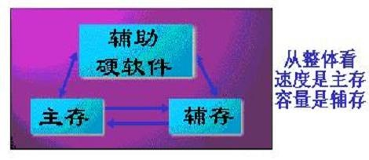
具有请求调入功能和自换功能,能从逻辑上对内存容量进行扩充的存储器系统。虚拟存储器就是一个地址空间，且具有比实存大得多的容量。

Slide 9
2. 虚拟存储器的特征
与传统的存储器管理方式比较，虚拟存储器具有以下三个重要特征：
(1) 多次性。
(2) 对换性。
(3) 虚拟性。
以CPU时间和外存空间换取昂贵内存空间，这是操作系统中的资源转换技术

Slide 10
一个虚拟存储器的最大容量是由计算机的地址结构确定的。如：若CPU的有效地址长度为32位，则程序可以寻址范围是0～(2^32)-1 ，即虚存容量为 4GB。
虚拟存储器的容量与主存的实际大小没有直接的关系，而是由主存与辅存的容量之和所确定。

Slide 11
5.1.3 虚拟存储器的实现方法
1. 分页请求系统
1) 硬件支持
主要的硬件支持有：
(1) 请求分页的页表机制。
(2) 缺页中断机构。
(3) 地址变换机构。
2) 实现请求分页的软件

Slide 12
2. 请求分段系统
1) 硬件支持
主要的硬件支持有：
(1) 请求分段的段表机制。
(2) 缺页中断机构。
(3) 地址变换机构。
2) 软件支持

Slide 13
5.2 请求分页存储管理方式
5.2.1 请求分页中的硬件支持
为了实现请求分页，系统必须提供一定的硬件支持。计算机系统除了要求一定容量的内存和外存外，还需要有请求页表机制、缺页中断机构以及地址变换机构。

Slide 14
1. 请求页表机制
在请求分页系统中需要的主要数据结构是请求页表，其基本作用仍然是将用户地址空间中的逻辑地址映射为内存空间中的物理地址。为了满足页面换进换出的需要，在请求页表中又增加了四个字段。这样，在请求分页系统中的每个页表应含以下诸项：

Slide 15
中断位：表示该页是在内存还是在外存
访问位：表示该页最近被访问过，根据访问位来决定淘汰哪页
修改位：查看此页是否在内存中被修改过

Slide 16
2. 缺页中断机构
(1) 在指令执行期间产生和处理中断信号。
(2) 一条指令在执行期间可能产生多次缺页中断。

Slide 17
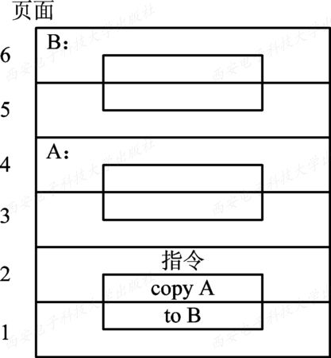
图5-1 涉及6次缺页中断的指令

Slide 18
3. 地址变换机构
请求分页系统中的地址变换机构是在分页系统地址变换机构的基础上，为实现虚拟存储器，再增加了某些功能所形成的，如产生和处理缺页中断，以及从内存中换出一页的功能等等。图5-2示出了请求分页系统中的地址变换过程。

Slide 19
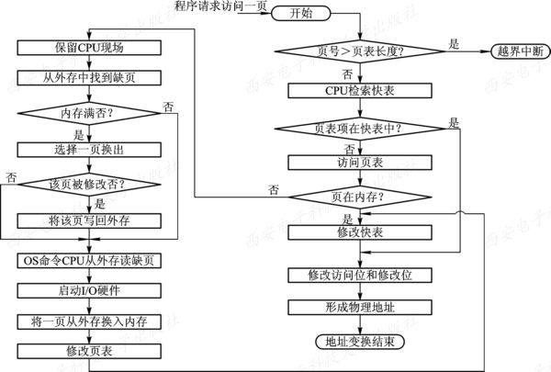
图5-2 请求分页中的地址变换过程

Slide 20
（21考研 46题，8分）请求分页管理系统中，假设某进程的页表内容如下表所示。
页号 | 页框号 | 有效位〔存在位〕
0 | 101H | 1
1 | -- | 0
2 | 254H | 1
页面大小为4KB，一次内存的访问时间是100ns，一次快表〔TLB〕的访问时间是10ns，处理一次缺页的平均时间为108ns〔已含更新TLB和页表的时间〕，进程的驻留集大小固定为2，采用最近最少使用置换算法〔LRU〕和局部淘汰策略。假设
①TLB初始为空；
②地址转换时先访问TLB，假设TLB未命中，再访问页表
〔忽略访问页表之后的TLB更新时间〕；
③有效位为0表示页面不在内存，产生缺页中断，缺页中断处理后，返回到产生缺页中断的指令处重新执行。设有虚地址访问序列
2362H、1565H、25A5H，请问：
〔1〕 依次访问上述三个虚地址，各需多少时间？给出计算过程。
〔2〕 基于上述访问序列，虚地址1565H的
物理地址是多少？请说明理由。

Slide 21
〔1〕根据页式管理的工作原理，应先考虑页面大小，以便将页号和页内位移分解出来。页面大小为4KB，即212，那么得到页内位移占虚地址的低12位，页号占剩余高位。可得三个虚地址的页号P如下〔十六进制的一位数字转换成4位二进制，因此，十六进制的低三位正好为页内位移，最高位为页号〕：
2362H：P=2，访问快表10ns，因初始为空，访问页表100ns得到页框号，合成物理地址后访问主存100ns，共计10ns+100ns+100ns=210ns。
1565H：P=1，访问快表10ns，落空，访问页表100ns落空，进行缺页中断处理108ns，合成物理地址后访问主存100ns，共计10ns+100ns+108ns+100ns≈108ns。
25A5H：P=2，访问快表，因第一次访问已将该页号放入快表，因此花费10ns便可合成物理地址，访问主存100ns，共计10ns+100ns=110ns。
〔2〕当访问虚地址1565H时，产生缺页中断，合法驻留集为2，必须从页表中淘汰一个页面，根据题目的置换算法，应淘汰0号页面，因此1565H的对应页框号为101H。由此可得1565H的物理地址为101565H。

Slide 22
5.2.2 请求分页中的内存分配
1. 最小物理块数的确定
一个显而易见的事实是，随着为每个进程所分配的物理块的减少，将使进程在执行中的缺页率上升，从而会降低进程的执行速度。为使进程能有效地工作，应为它分配一定数目的物理块，但这并不是最小物理块数的概念。

Slide 23
2. 内存分配策略
在请求分页系统中，可采取两种内存分配策略，即固定和可变分配策略。在进行置换时，也可采取两种策略，即全局置换和局部置换。于是可组合出以下三种适用的策略。
1) 固定分配局部置换(Fixed Allocation，Local Replacement)
2) 可变分配全局置换(Variable Allocation，Global Replacement)
3) 可变分配局部置换(Variable Allocation，Local Replacement)

Slide 24
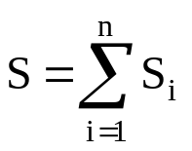
3. 物理块分配算法
在采用固定分配策略时，如何将系统中可供分配的所有物理块分配给各个进程，可采用下述几种算法：
(1) 平均分配算法，即将系统中所有可供分配的物理块平均分配给各个进程。
(2) 按比例分配算法，即根据进程的大小按比例分配物理块。如果系统中共有n个进程，每个进程的页面数为S_{i}，
则系统中各进程页面数的总和为：

Slide 25
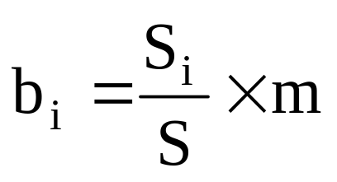
又假定系统中可用的物理块总数为m，则每个进程所能分到的物理块数为b_{i}可由下式计算：
这里，b_{i}应该取整，它必须大于最小物理块数。

Slide 26
(3) 考虑优先权的分配算法。在实际应用中，为了照顾到重要的、紧迫的作业能尽快地完成，应为它分配较多的内存空间。通常采取的方法是把内存中可供分配的所有物理块分成两部分：一部分按比例地分配给各进程；另一部分则根据各进程的优先权进行分配，为高优先进程适当地增加其相应份额。在有的系统中，如重要的实时控制系统，则可能是完全按优先权为各进程分配其物理块的。

Slide 27
5.2.3 页面调入策略
为使进程能够正常运行，必须事先将要执行的那部分程序和数据所在的页面调入内存。现在的问题是：
(1) 系统应在何时调入所需页面；
(2) 系统应从何处调入这些页面；
(3) 是如何进行调入的。

Slide 28
1. 何时调入页面
(1) 预调页策略。
(2) 请求调页策略。

Slide 29
2. 从何处调入页面
(1) 系统拥有足够的对换区空间，这时可以全部从对换区调入所需页面，以提高调页速度。
(2) 系统缺少足够的对换区空间，这时凡是不会被修改的文件，都直接从文件区调入；而当换出这些页面时，由于它们未被修改，则不必再将它们重写到磁盘(换出)，以后再调入时，仍从文件区直接调入。但对于那些可能被修改的部分，在将它们换出时便须调到对换区，以后需要时再从对换区调入。
(3) UNIX方式。

Slide 30
3. 页面调入过程
每当程序所要访问的页面未在内存时(存在位为“0”)，便向CPU发出一缺页中断，中断处理程序首先保留CPU环境，分析中断原因后转入缺页中断处理程序。

Slide 31
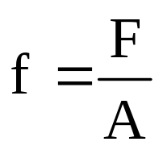
4. 缺页率
假设一个进程的逻辑空间为n页，系统为其分配的内存物理块数为m(m≤n)。如果在进程的运行过程中，访问页面成功(即所访问页面在内存中)的次数为S，访问页面失败(即所访问页面不在内存中，需要从外存调入)的次数为F，则该进程总的页面访问次数为A = S + F，那么该进程在其运行过程中的缺页率即为

Slide 32
事实上，在缺页中断处理时，当由于空间不足，需要置换部分页面到外存时，选择被置换页面还需要考虑到置换的代价，如页面是否被修改过。没有修改过的页面可以直接放弃，而修改过的页面则必须进行保存，所以处理这两种情况时的时间也是不同的。假设被置换的页面被修改的概率是β，其缺页中断处理时间为t_{a}，被置换页面没有被修改的缺页中断时间为t_{b}，那么，缺页中断处理时间的计算公式为 t=β×t_{a}+(1—β)×t_{b}

Slide 33
5.3 页面置换算法
在进程运行过程中，若其所要访问的页面不在内存，而需把它们调入内存，但内存已无空闲空间时，为了保证该进程能正常运行，系统必须从内存中调出一页程序或数据送到磁盘的对换区中。但应将哪个页面调出，须根据一定的算法来确定。通常，把选择换出页面的算法称为页面置换算法(Page-Replacement Algorithms)。置换算法的好坏将直接影响到系统的性能。

Slide 34
5.3.1 最佳置换算法和先进先出置换算法
1. 最佳(Optimal)置换算法
最佳置换算法是由Belady于1966年提出的一种理论上的算法。其所选择的被淘汰页面将是以后永不使用的，或许是在最长(未来)时间内不再被访问的页面。采用最佳置换算法通常可保证获得最低的缺页率。但由于人们目前还无法预知，一个进程在内存的若干个页面中，哪一个页面是未来最长时间内不再被访问的，因而该算法是无法实现的，但可以利用该算法去评价其它算法。

Slide 35
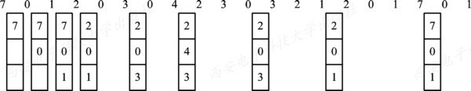
图5-3 利用最佳页面置换算法时的置换图

Slide 36
2. 先进先出(FIFO)页面置换算法
FIFO算法是最早出现的置换算法。该算法总是淘汰最先进入内存的页面，即选择在内存中驻留时间最久的页面予以淘汰。该算法实现简单，只需把一个进程已调入内存的页面按先后次序链接成一个队列，并设置一个指针，称为替换指针，使它总是指向最老的页面。但该算法与进程实际运行的规律不相适应，因为在进程中，有些页面经常被访问，比如，含有全局变量、常用函数、例程等的页面，FIFO算法并不能保证这些页面不被淘汰。

Slide 37
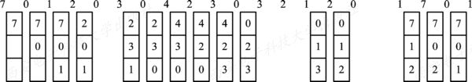
图5-4 利用FIFO置换算法时的置换图

Slide 38
5.3.2 最近最久未使用和最少使用置换算法
1. LRU(Least Recently Used)置换算法的描述
FIFO置换算法的性能之所以较差，是因为它所依据的条件是各个页面调入内存的时间，而页面调入的先后并不能反映页面的使用情况。最近最久未使用(LRU)的页面置换算法是根据页面调入内存后的使用情况做出决策的。

Slide 39
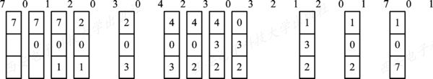
图5-5 LRU页面置换算法

Slide 40
2. LRU置换算法的硬件支持
1) 寄存器
为了记录某进程在内存中各页的使用情况，须为每个在内存中的页面配置一个移位寄存器，可表示为
R = R_{n-1}R_{n-2}R_{n-3} … R₂R₁R₀

Slide 41
当进程访问某物理块时，要将相应寄存器的Rn-1位置成1。此时，定时信号将每隔一定时间(例如100 ms)将寄存器右移一位。如果我们把n位寄存器的数看作是一个整数，那么，具有最小数值的寄存器所对应的页面，就是最近最久未使用的页面。

Slide 42
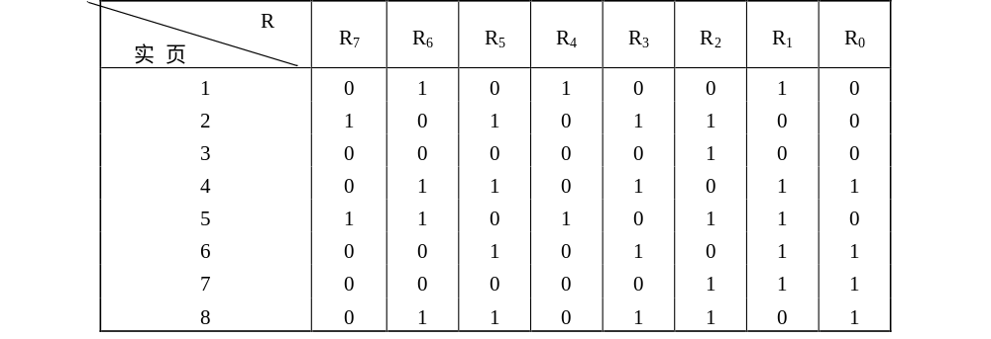
图5-6 某进程具有8个页面时的LRU访问情况

Slide 43
2) 栈
可利用一个特殊的栈保存当前使用的各个页面的页面号。每当进程访问某页面时，便将该页面的页面号从栈中移出，将它压入栈顶。因此，栈顶始终是最新被访问页面的编号，而栈底则是最近最久未使用页面的页面号。假定现有一进程，它分有五个物理块，所访问的页面的页面号序列为：
4，7，0，7，1，0，1，2，1，2，6

Slide 44
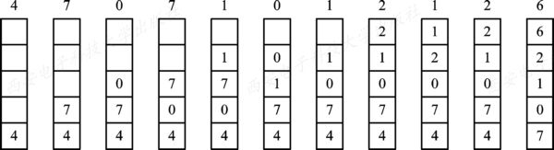
图5-7 用栈保存当前使用页面时栈的变化情况

Slide 45
3. 最少使用(Least Frequently Used，LFU)置换算法
在采用LFU算法时，应为在内存中的每个页面设置一个移位寄存器，用来记录该页面被访问的频率。该置换算法选择在最近时期使用最少的页面作为淘汰页。

Slide 46
5.3.3 Clock置换算法
1. 简单的Clock置换算法
当利用简单Clock算法时，只需为每页设置一位访问位，再将内存中的所有页面都通过链接指针链接成一个循
环队列。

Slide 47
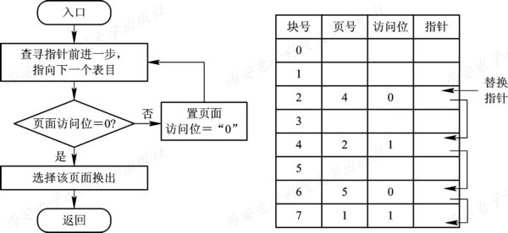
图5-8 简单Clock置换算法的流程和示例

Slide 48
2. 改进型Clock置换算法
在将一个页面换出时，如果该页已被修改过，便须将该页重新写回到磁盘上；但如果该页未被修改过，则不必将它拷回磁盘。换而言之，对于修改过的页面，在换出时所付出的开销比未修改过的页面大，或者说，置换代价大。在改进型Clock算法中，除须考虑页面的使用情况外，还须再增加一个因素——置换代价。

Slide 49
5.3.4 页面缓冲算法(Page Buffering Algorithm，PBA)
1. 影响页面换进换出效率的若干因素
(1) 页面置换算法。
(2) 写回磁盘的频率。
(3) 读入内存的频率。

Slide 50
2. 页面缓冲算法PBA
PBA算法的主要特点是：① 显著地降低了页面换进、换出的频率，使磁盘I/O的操作次数大为减少，因而减少了页面换进、换出的开销；② 正是由于换入换出的开销大幅度减小，才能使其采用一种较简单的置换策略，如先进先出(FIFO)算法，它不需要特殊硬件的支持，实现起来非常简单。
1) 空闲页面链表
2) 修改页面链表

Slide 51
5.3.5 访问内存的有效时间
与基本分页存储管理方式不同，在请求分页管理方式中，内存有效访问时间不仅要考虑访问页表和访问实际物理地址数据的时间，还必须要考虑到缺页中断的处理时间。

Slide 52
5.4 “抖动”与工作集
由于请求分页式虚拟存储器系统的性能优越，在正常运行情况下，它能有效地减少内存碎片，提高处理机的利用率和吞吐量，故是目前最常用的一种系统。但如果在系统中运行的进程太多，进程在运行中会频繁发生缺页情况，这又会对系统的性能产生很大的影响，故还须对请求分页系统的性能做简单的分析。

Slide 53
5.4.1 多道程序度与“抖动”
1. 多道程序度与处理机的利用率
由于虚拟存储器系统能从逻辑上扩大内存，这时，只需装入一个进程的部分程序和数据便可开始运行，故人们希望在系统中能运行更多的进程，即增加多道程序度，以提高处理机的利用率。但处理机的实际利用率却如图5-9中的实线所示。

Slide 54
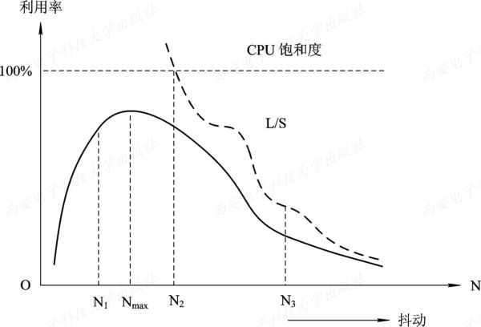
图5-9 处理机的利用率

Slide 55
2. 产生“抖动”的原因
发生“抖动”的根本原因是，同时在系统中运行的进程太多，由此分配给每一个进程的物理块太少，不能满足进程正常运行的基本要求，致使每个进程在运行时，频繁地出现缺页，必须请求系统将所缺之页调入内存。这会使得在系统中排队等待页面调进/调出的进程数目增加。显然，对磁盘的有效访问时间也随之急剧增加，造成每个进程的大部分时间都用于页面的换进/换出，而几乎不能再去做任何有效的工作，从而导致发生处理机的利用率急剧下降并趋于0的情况。我们称此时的进程是处于“抖动”状态。

Slide 56
5.4.2 工作集
1. 工作集的基本概念
进程发生缺页率的时间间隔与进程所获得的物理块数有关。图5-10示出了缺页率与物理块数之间的关系。

Slide 57
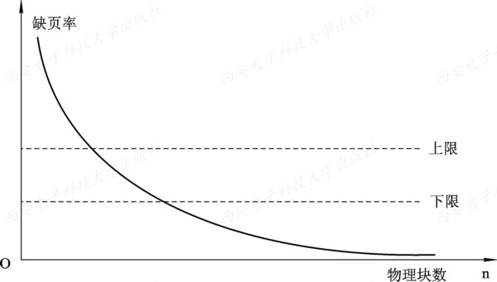
图5-10 缺页率与物理块数之间的关系

Slide 58
2. 工作集的定义
所谓工作集，是指在某段时间间隔Δ里，进程实际所要访问页面的集合。Denning指出，虽然程序只需要少量的几页在内存便可运行，但为了较少地产生缺页，应将程序的全部工作集装入内存中。然而我们无法事先预知程序在不同时刻将访问哪些页面，故仍只有像置换算法那样，用程序的过去某段时间内的行为作为程序在将来某段时间内行为的近似。

Slide 59
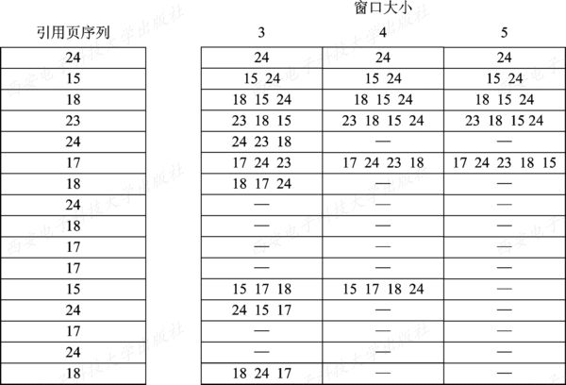
图5-11 窗口为3、4、5时进程的工作集

Slide 60
5.4.3 “抖动”的预防方法
1. 采取局部置换策略
在页面分配和置换策略中，如果采取的是可变分配方式，则为了预防发生“抖动”，可采取局部置换策略。

Slide 61
2. 把工作集算法融入到处理机调度中
当调度程序发现处理机利用率低下时，它将试图从外存调入一个新作业进入内存，来改善处理机的利用率。

Slide 62
3. 利用“L=S”准则调节缺页率
Denning于1980年提出了“L=S”的准则来调节多道程序度，其中L是缺页之间的平均时间，S是平均缺页服务时间，即用于置换一个页面所需的时间。如果是L远比S大，说明很少发生缺页，磁盘的能力尚未得到充分的利用；反之，如果是L比S小，则说明频繁发生缺页，缺页的速度已超过磁盘的处理能力。只有当L与S接近时，磁盘和处理机都可达到它们的最大利用率。理论和实践都已证明，利用“L=S”准则，对于调节缺页率是十分有效的。

Slide 63
4. 选择暂停的进程
当多道程序度偏高时，已影响到处理机的利用率，为了防止发生“抖动”，系统必须减少多道程序的数目。

Slide 64
5.5 请求分段存储管理方式
5.5.1 请求分段中的硬件支持
为了实现请求分段式存储管理，应在系统中配置多种硬件机构，以支持快速地完成请求分段功能。与请求分页系统相似，在请求分段系统中所需的硬件支持有段表机制、缺段中断机构，以及地址变换机构。

Slide 65
1. 请求段表机制
在请求分段式管理中所需的主要数据结构是请求段表。在该表中除了具有请求分页机制中有的访问字段A、修改位M、存在位P和外存始址四个字段外，还增加了存取方式字段和增补位。这些字段供程序在调进、调出时参考。下面给出请求分段的段表项。

Slide 66
2. 缺段中断机构
在请求分段系统中采用的是请求调段策略。每当发现运行进程所要访问的段尚未调入内存时，便由缺段中断机构产生一缺段中断信号，进入OS后，由缺段中断处理程序将所需的段调入内存。与缺页中断机构类似，缺段中断机构同样需要在一条指令的执行期间产生和处理中断，以及在一条指令执行期间，可能产生多次缺段中断。但由于分段是信息的逻辑单位，因而不可能出现一条指令被分割在两个分段中，和一组信息被分割在两个分段中的情况。缺段中断的处理过程如图5-12所示。

Slide 67
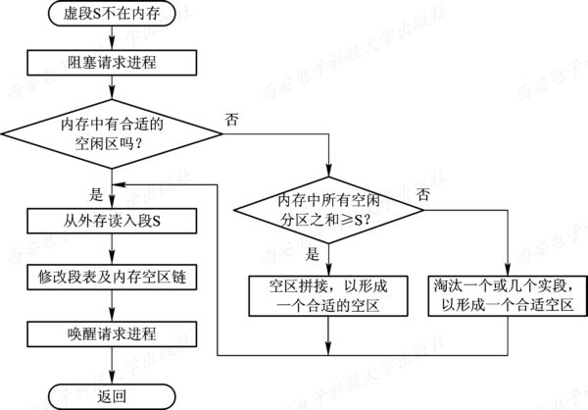
图5-12 请求分段系统中的中断处理过程

Slide 68
3. 地址变换机构
请求分段系统中的地址变换机构是在分段系统地址变换机构的基础上形成的。因为被访问的段并非全在内存，所以在地址变换时，若发现所要访问的段不在内存，必须先将所缺的段调入内存，并修改段表，然后才能再利用段表进行地址变换。为此，在地址变换机构中又增加了某些功能，如缺段中断的请求及处理等。图5-13示出了请求分段系统的地址变换过程。

Slide 69
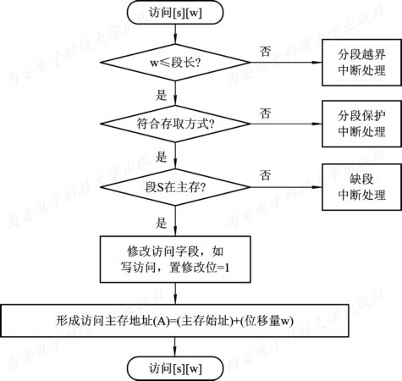
图5-13 请求分段系统的地址变换过程

Slide 70
5.5.2 分段的共享与保护
1. 共享段表
(1) 共享进程计数count。
(2) 存取控制字段。
(3) 段号。

Slide 71
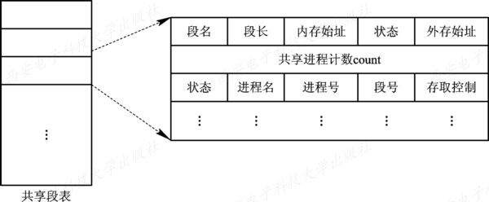
图5-14 共享段表项

Slide 72
2. 共享段的分配与回收
1) 共享段的分配
2) 共享段的回收

Slide 73
3. 分段保护
在分段系统中，由于每个分段在逻辑上是相对独立的，因而比较容易实现信息保护。目前，常采用以下几种措施来确保信息的安全。
1) 越界检查
2) 存取控制检查
3) 环保护机构

Slide 74
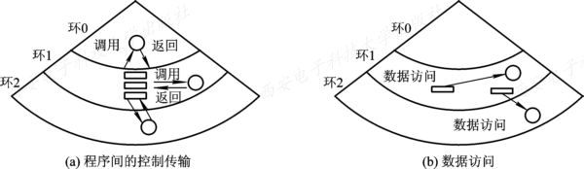
图5-15 环保护机构

Slide 75
习 题 
2. 什么是程序运行时的时间局限性和空间局限性?
3. 虚拟存储器有哪些特征? 其中最本质的特征是什么?
6. 在请求分页系统中，页表应包括哪些数据项? 每项的作用是什么?
8. 试说明请求分页系统中的地址变换过程。
12. 在请求分页系统中，常采用哪几种页面置换算法?
13. 在一个请求分页系统中，采用FIFO页面置换算法时，假如一个作业的页面走向为4、3、2、1、4、3、5、4、3、2、1、5，当分配给该作业的物理块数M分别为3和4时，试计算在访问过程中所发生的缺页次数和缺页率，并比较所得结果。

Slide 76
16. 影响页面换进换出效率的若干因素是什么?
18. 在请求分页系统中，产生“抖动”的原因是什么?
20. 当前可以利用哪几种方法来防止“抖动”?
22. 为了实现请求分段式存储管理，应在系统中增加配置哪些硬件机构?

Slide 77
1、假定某计算机系统配置的主存储器容量为1M。当采用页式虚拟存储管理时提供给用户使用的逻辑地址空间为4M，主存储器被分为长度为4K的等长块，请回答下列问题：
（1）主存储器一共被划分为多少块？
（2）用户作业最多可以有多少页？
（3）画出该系统的地址结构示意图。
2、某采用页式存储管理的系统接收了一个共7页的作业，作业执行时一次访问的页为：1，2，3，4，2，1，5，6，2，1，2，3，7。若把开始4页先装入主存，当分别用FIFO和LRU调度算法时，作业执行过程中会产生多少次缺页中断？写出依次产生缺页中断后应淘汰的页。

Slide 78
3、在一个采用也是虚拟存储器管理的系统中，有一用户作业依次要访问的字地址序列是：115，228，120，88，446，102，321，432，260，167。若该作业的第0页已经装入主存，现分配给该作业的主存共300字，页的大小为100字，则当页面调度算法采用FIFO和LRU时将产生多少次缺页中断？缺页中断率为多少？
4、请针对如下的页面引用串，当分配的页面块从3个增加到4个时，使用FIFO算法引起的缺页次数分别是多少？从结算结果你可以得出什么结论？
1，2，3，4，1，2，5，1，2，3，4，5

Slide 79
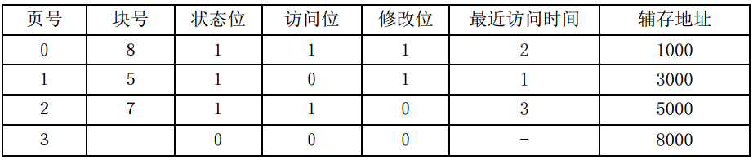
5、在某请求页式存储管理系统中，地址线为16位，页大小为1K，则作业Ａ的页表如下图所示：
（1）指出页表中状态位、访问位、修改位、辅存地址的含义？
（2）逻辑地址0A10该指令中的逻辑地址对应的内存物理地址是多少？
（3）当指令中需要寻址C1C，按照LRU算法会发生什么现象？

Slide 80
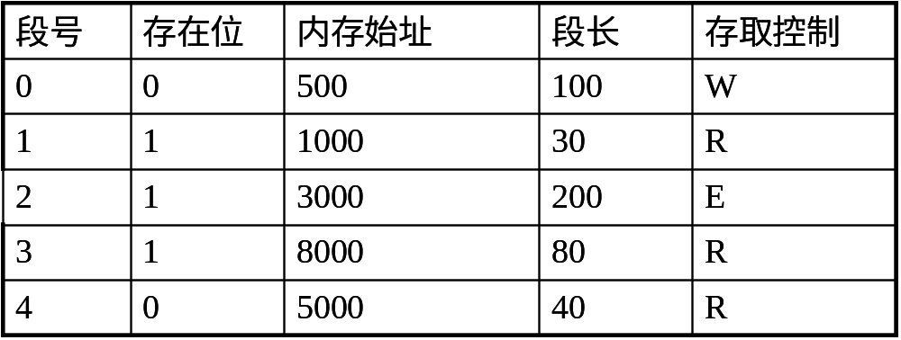
6、假如一个程序的段表如下，其中存在位为1表示段在内存，对于下面指令，
在执行时会产生什么样的结果。
(1)STORE R1,[0,70] (2)STORE R1,[1,20]
(3)LOAD R1,[3,50] (4)LOAD R1,[3,100]
(5)JMP [2,150]

Slide 81
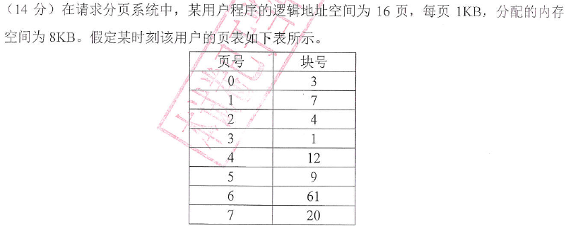

7、

